Slide 1
How to create a project

Slide 2
Create a project
在CodeBlocks裡，必須創立專案才能夠使用debugger，單一的程式檔是不被支援的。
官網說明：

Slide 3
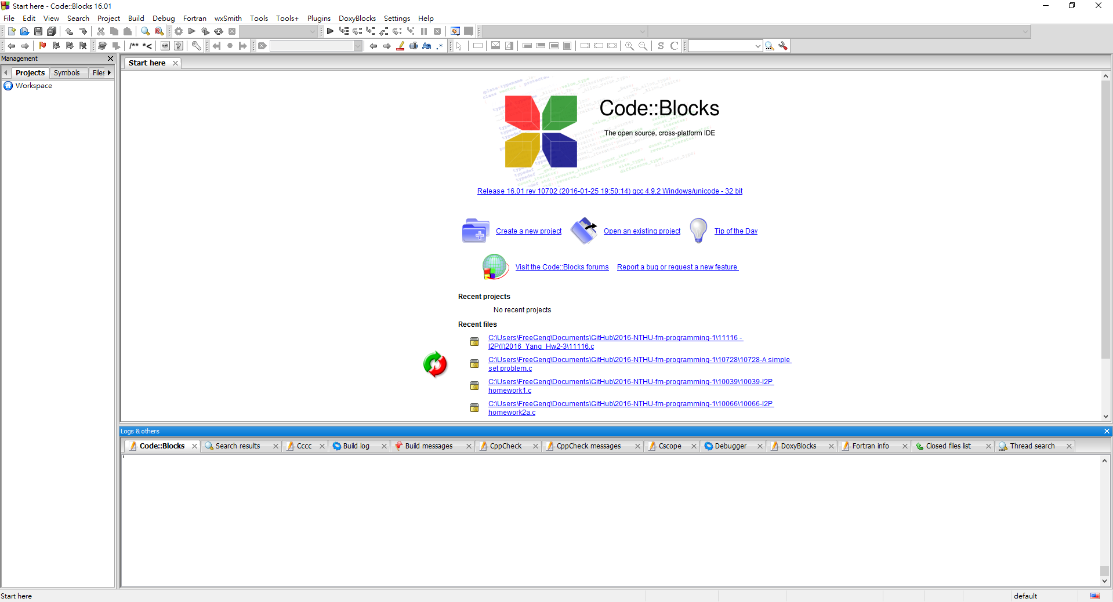
Create a project - 1
Open your Codeblocks：

Slide 4
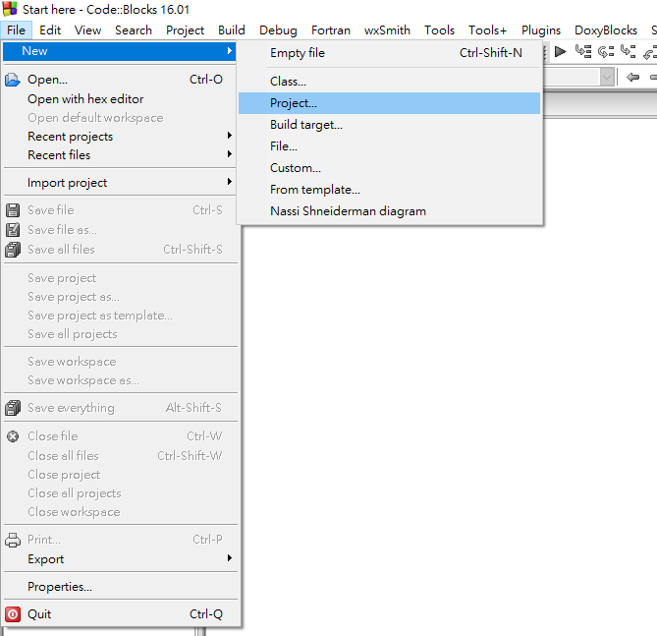
Create a project - 2
Create a new project：

Slide 5
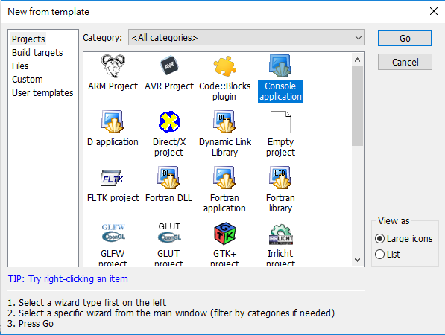
Create a project - 3
Choose Console application：

Slide 6
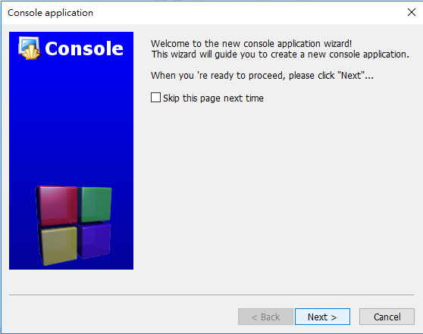
Create a project - 4
Click Next：

Slide 7
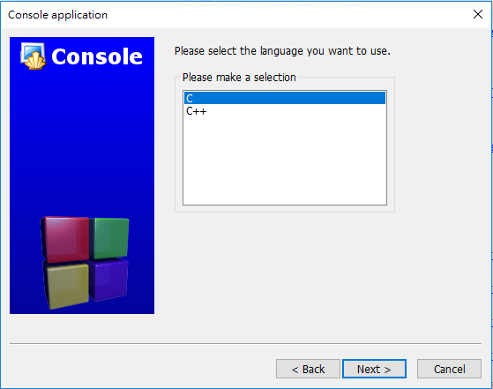
Create a project - 5
Select C language：

Slide 8
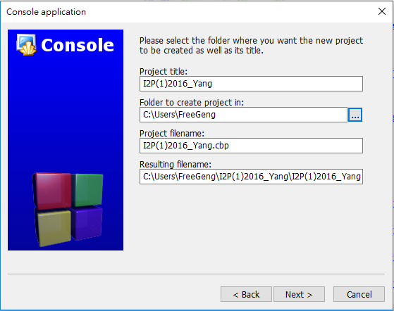
Create a project - 6
Setup the project：
專案名稱
專案路徑
專案檔案名稱
專案檔案路徑

Slide 9
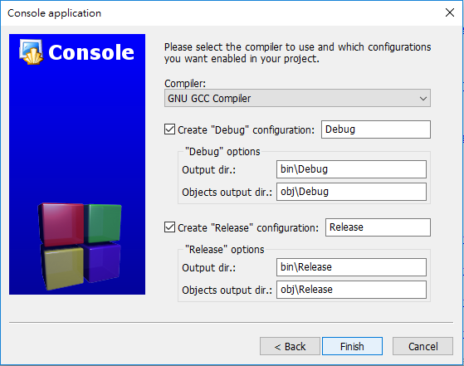
Create a project - 7
Choose the GNU GCC Compiler and don’t change the other options：

Slide 10
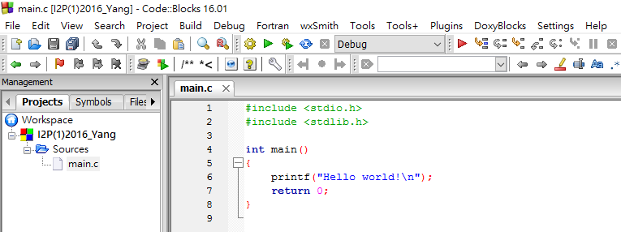
Create a project - 8
Now we have a project：

